Slide 1

Министерство транспорта Архангельской области
Об итогах организации
транспортного обслуживания населения Архангельской области за 2018 год
Исполняющий обязанности
министра транспорта
Архангельской области
Мишуков Олег Владимирович
21 декабря 2018 года

Slide 2
Министерство транспорта Архангельской области
Региональная сеть автобусных маршрутов в 2018 году
93 межмуниципальных маршрута
26 перевозчиков
по регулируемым тарифам (3 руб./пасс.км)
выдано 325 карт маршрута
запланировано на госконтракты
2 млн. рублей
проведено 13 закупок по 43 маршрутам

Slide 3
Министерство транспорта Архангельской области
Улучшение качества перевозок
Обновление подвижного состава
Внедрение низкопольных автобусов
Оснащение электронными инфосистемами
Внедрение системы безналичной оплаты проезда
Улучшение технических характеристик автобусов

Slide 4
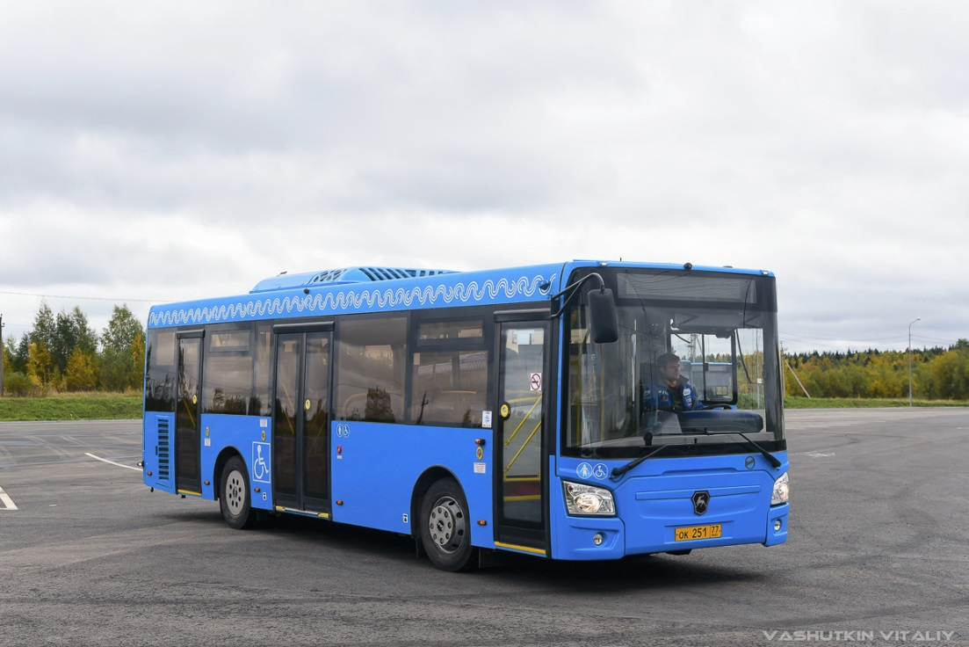
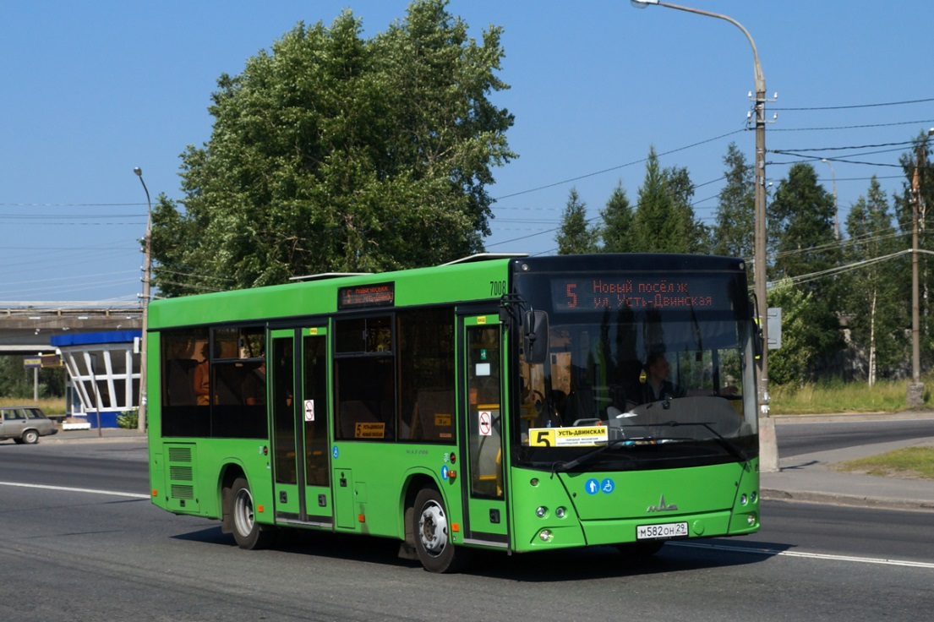
Министерство транспорта Архангельской области
Автобусы городского сообщения

Slide 5
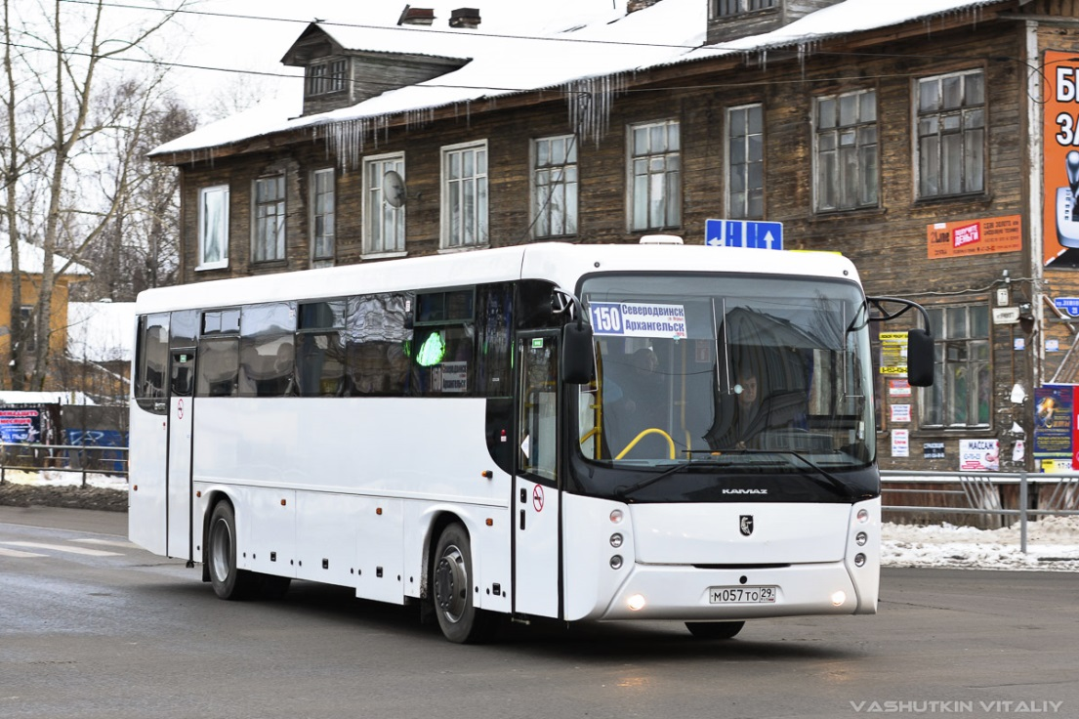
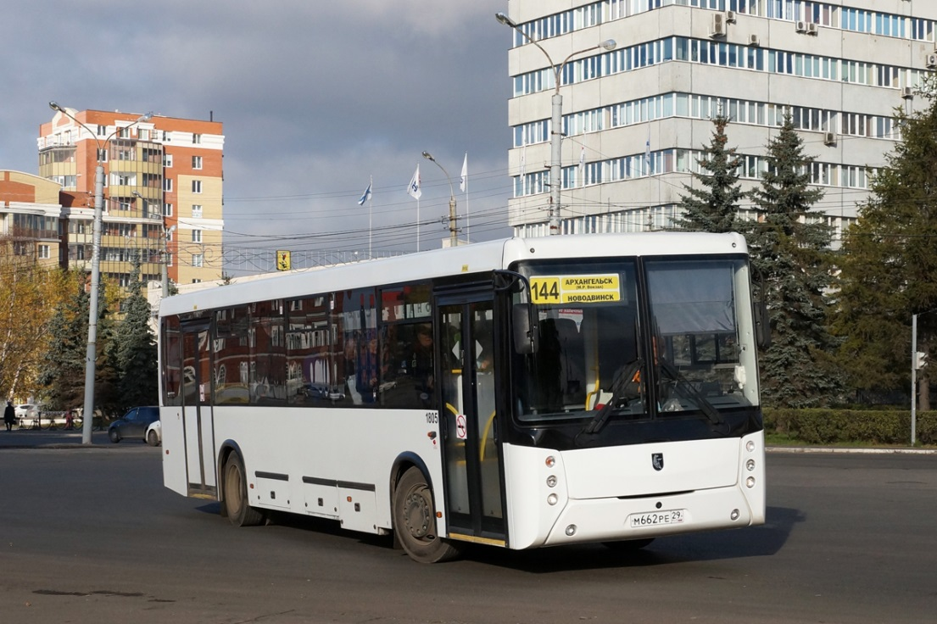
Министерство транспорта Архангельской области
Автобусы межмуниципального сообщения

Slide 6
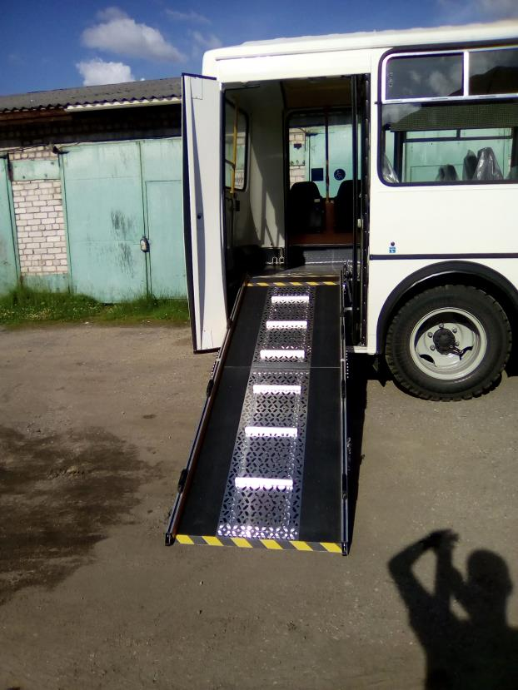
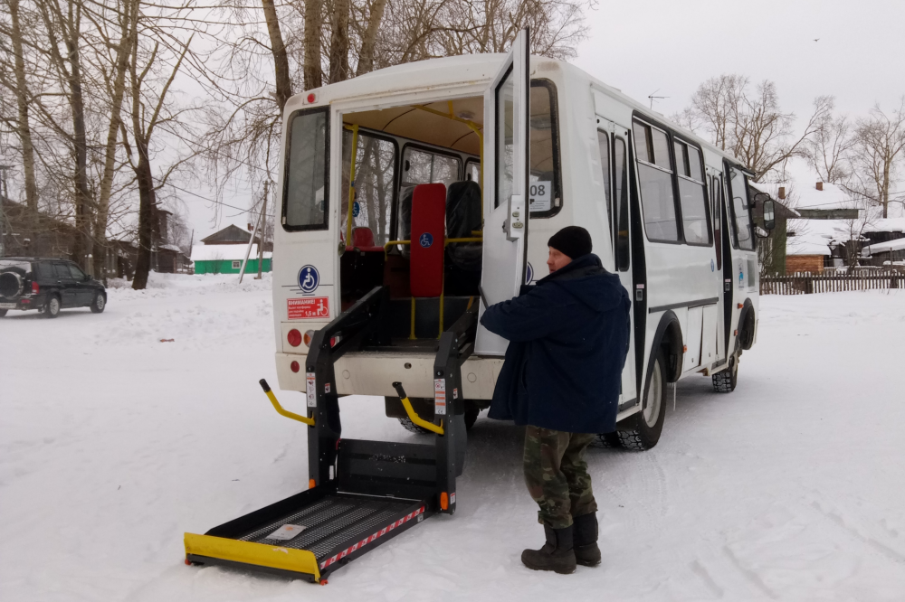
Министерство транспорта Архангельской области
Автобусы для маломобильных граждан
В 2018 приобретено
4 автобуса в Ленский
и Няндомский районы

Slide 7

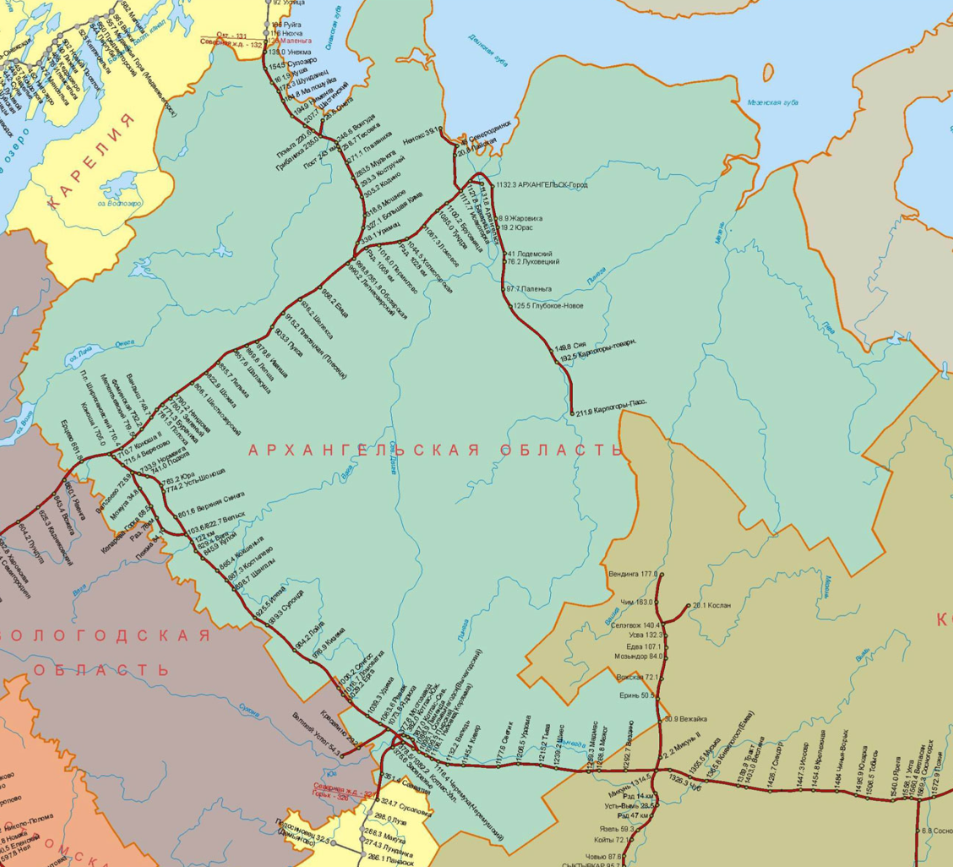
Министерство транспорта Архангельской области
Железнодорожный транспорт
Эксплуатационная длина железнодорожных путей
на территории региона составляет 1775,8 км, 64 поезда в пригородном сообщении
1,5 млн. пассажиров перевозится ежегодно
(1,41 млн. пассажиров перевезено за 11 месяцев 2018 года)
299 млн. руб. субсидии
АО «СППК» в 2018 году

Slide 8
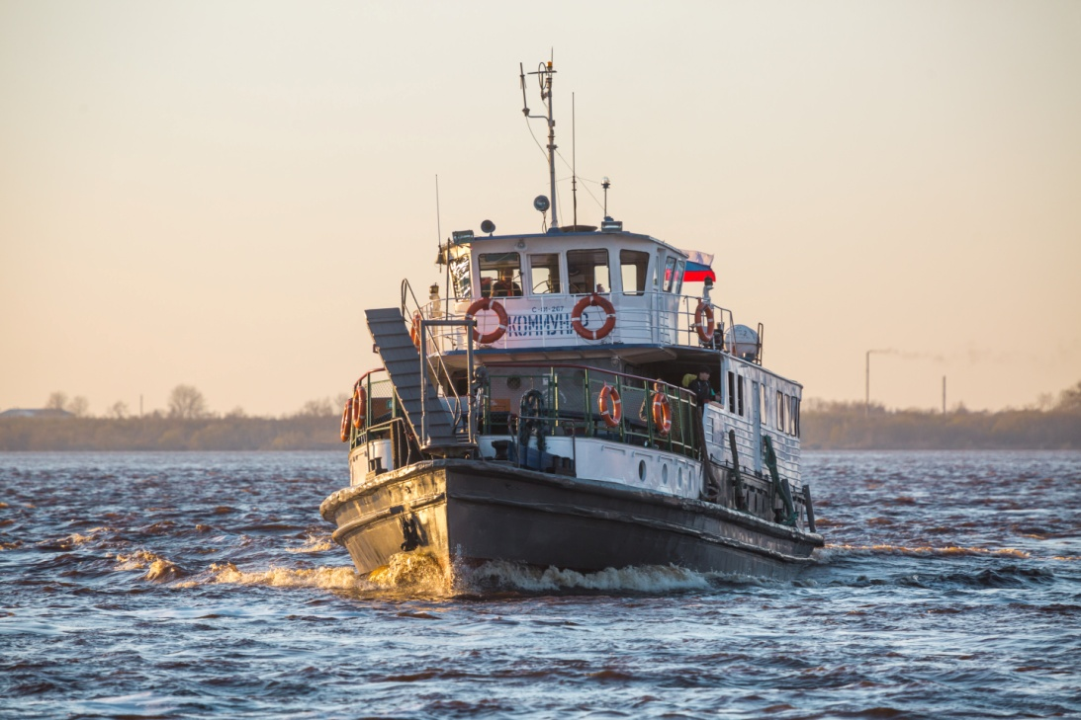
Министерство транспорта Архангельской области
Внутренний водный транспорт
19 межмуниципальных маршрутов
14 муниципальных маршрутов
98,1 млн. рублей субсидия предприятиям водного транспорта в 2018 году
В 2018 году перевезено более 866 тыс. пассажиров

Slide 9
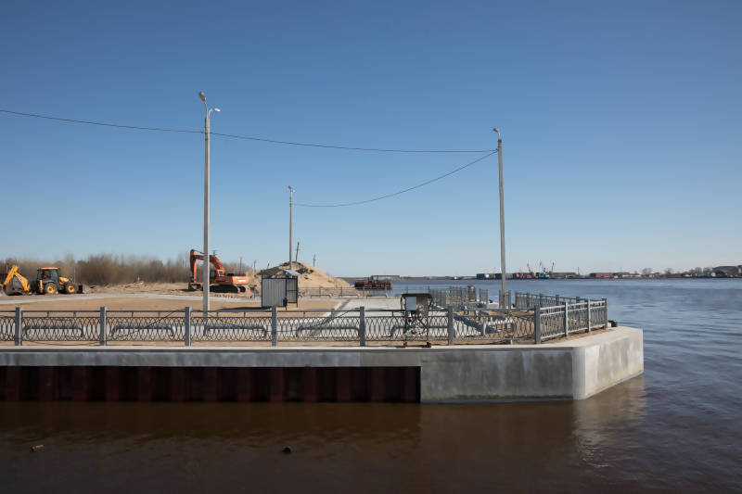
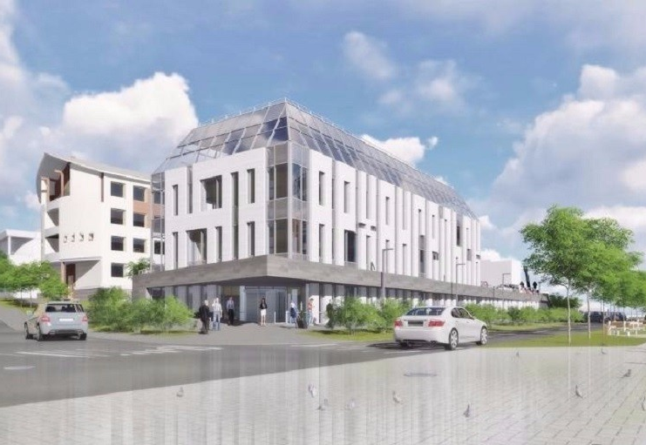
Министерство транспорта Архангельской области
Внутренний водный транспорт. Проекты
Новое здание речного вокзала
в г. Архангельске
Инвестиции: 100 млн. руб.
Причал остановочного пункта
«Хабарка»
Стоимость: 100 млн. руб.

Slide 10
Министерство транспорта Архангельской области
Регулирование перевозок пассажиров
и багажа водным транспортом
Областной закон «Об организации транспортного обслуживания населения водным транспортом общего пользования
в Архангельской области» (от 2 июля 2018 года № 655-45-ОЗ)
Порядок организации транспортного обслуживания населения водным транспортом общего пользования по межмуниципальным маршрутам на территории Архангельской области (постановление Правительства Архангельской области от 18 декабря 2018 года
№ 596-пп)

Slide 11
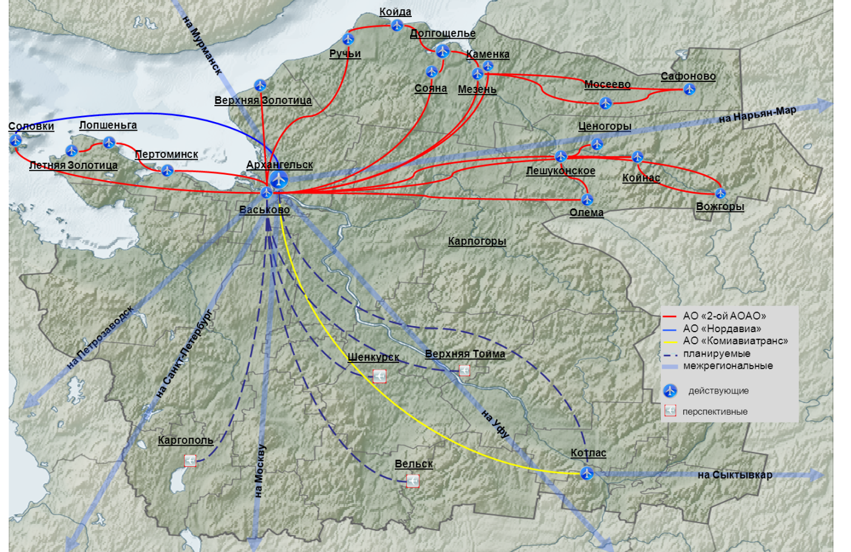
Министерство транспорта Архангельской области
Воздушный транспорт. Местные воздушные линии

Slide 12
Министерство транспорта Архангельской области
Передача акций авиапредприятий
УКАЗ
ПРЕЗИДЕНТА РОССИЙСКОЙ ФЕДЕРАЦИИ
от 27 декабря 2017 года № 634
О передаче в собственность Архангельской области находящихся
в федеральной собственности акций акционерных обществ, расположенных в Архангельской области
50,99 % акций АО «Аэропорт Архангельск»
100 % акций АО
«2-ой Архангельский ОАО»

Slide 13
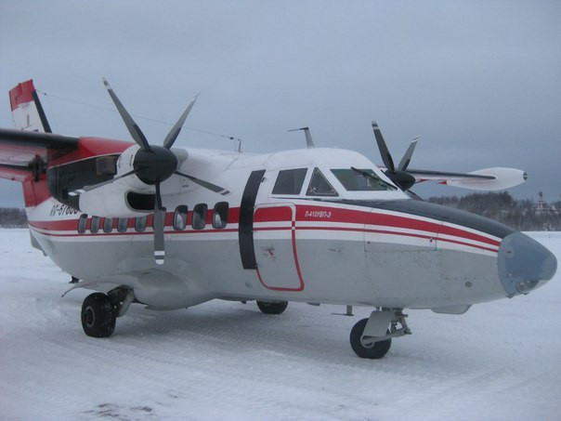
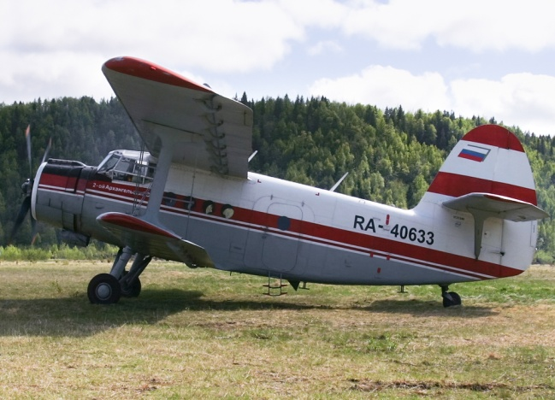
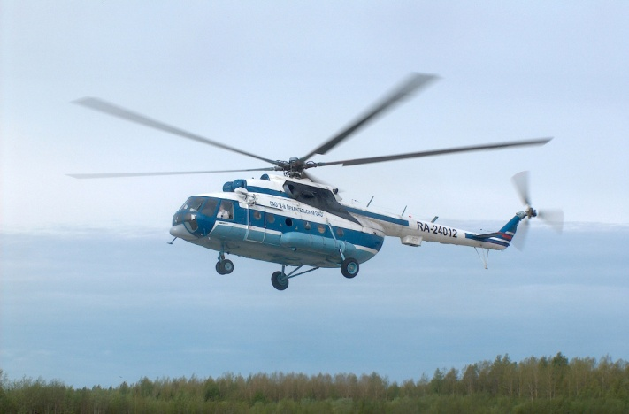
Министерство транспорта Архангельской области
АО «2-ой Архангельский объединенный авиаотряд»
Л-410
АН-2
МИ-8
158 млн. руб. субсидий в 2018 году авиапредприятиям
за 11 месяцев 2018 года перевезено 16 965 пассажиров

Slide 14
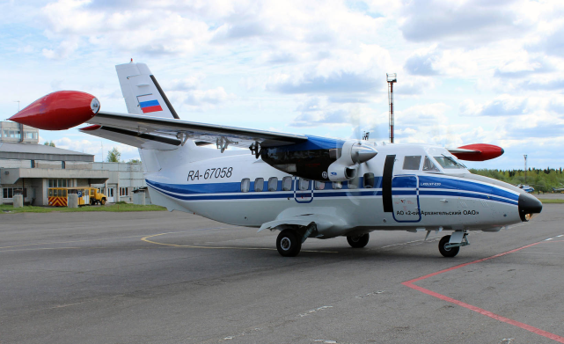
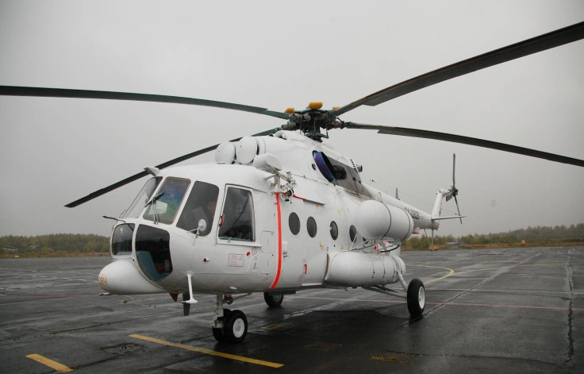
Министерство транспорта Архангельской области
Обновление парка воздушных судов в 2018 году
новый Л-410УВП производство УЗГА
новый Ми-8
с медицинским модулем

Slide 15
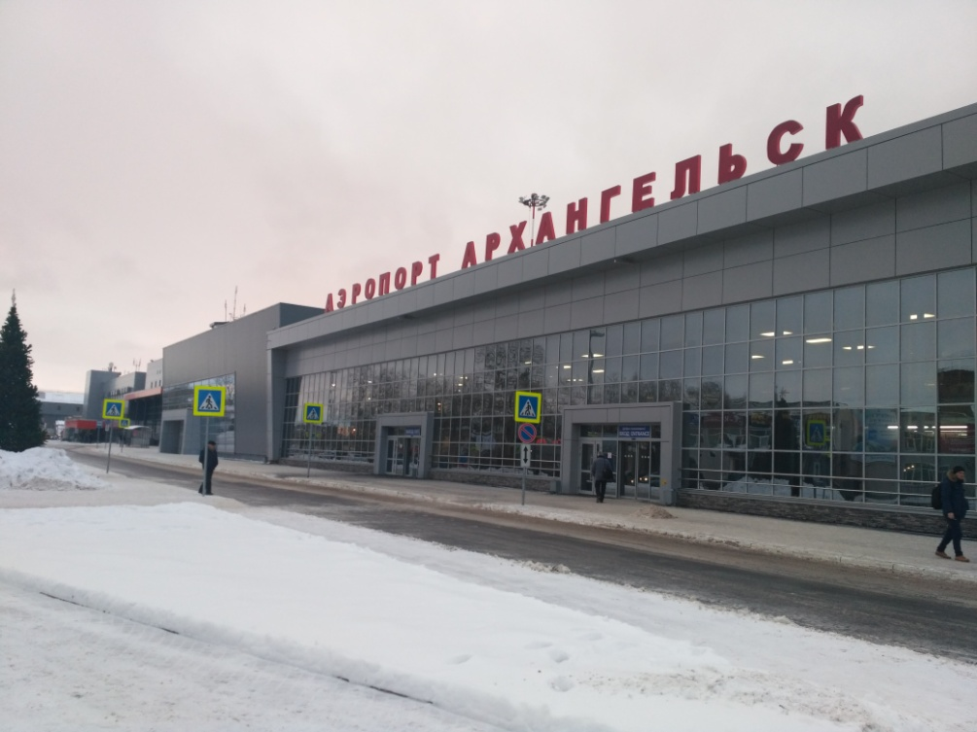
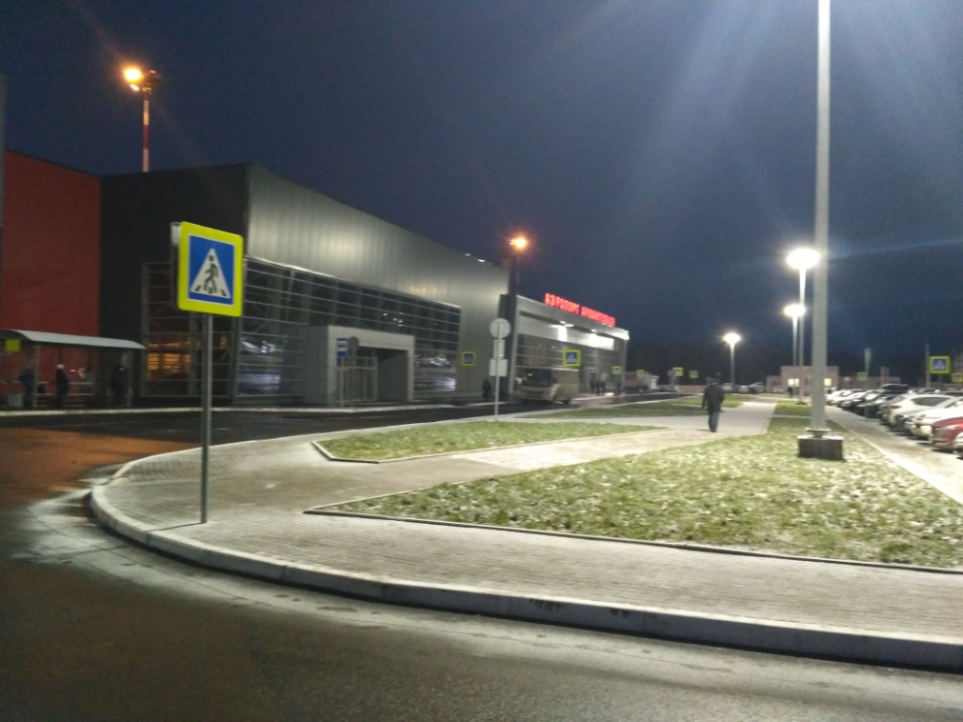
Министерство транспорта Архангельской области
Аэропорт «Архангельск»
За 11 месяцев 2018 года обслужено 878 000 пассажиров

Slide 16
Министерство транспорта Архангельской области
Развитие транспортной инфраструктуры
Реконструкции аэропортового комплекса «Соловки», определен подрядчик
2
Реконструкция аэропорта «Архангельск» (искусственная взлетно-посадочная полоса)
3
Приобретение воздушных судов Л-410 УВП для
АО «2-ой Архангельской объединенный авиаотряд»
Общая стоимость работ 2,5 млрд. руб.
1
Общая стоимость 1,1 млрд. руб.
Общая стоимость 4,4 млрд. руб.

Slide 17
Министерство транспорта Архангельской области
БЛАГОДАРЮ ЗА ВНИМАНИЕ!

